Slide 1
The Space adventure
Презентация годового проекта
Выполнил: Козар Илья 10-3
Преподаватель: Клюнин А.О

Slide 2
Этапы решения задачи
Постановка задачи
Входные и выходные данные
Визуализация постановки задачи
Математическая модель
Визуализация структуры данных
Визуализация метода решения
Пример работы программы

Slide 3
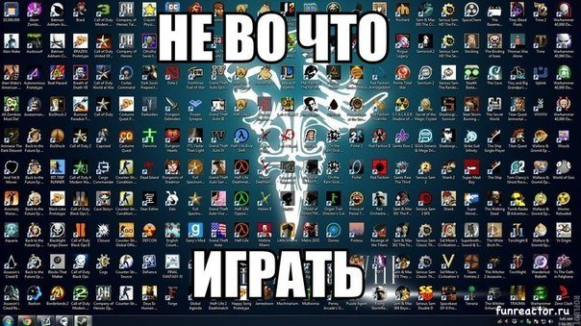
Постановка задачи

Slide 4
Постановка задачи
Игра в стиле running на выживание
Управление с помощью клавиатуры
Очки засчитываются за пройденные метры

Slide 5
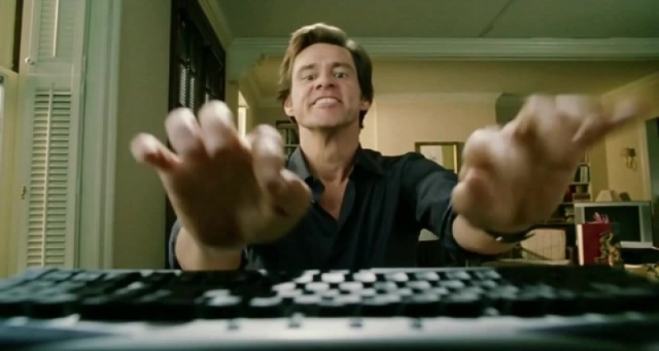
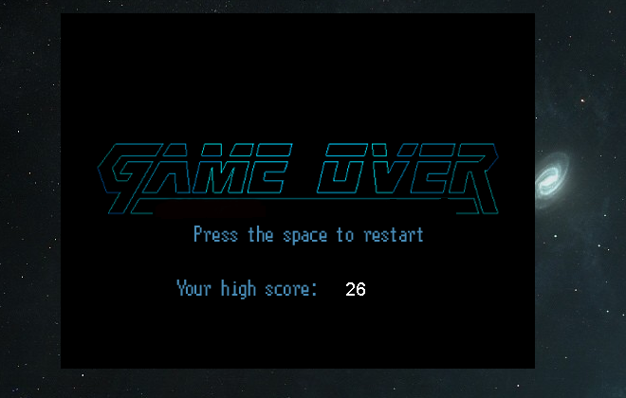
Входные и выходные данные

Slide 6
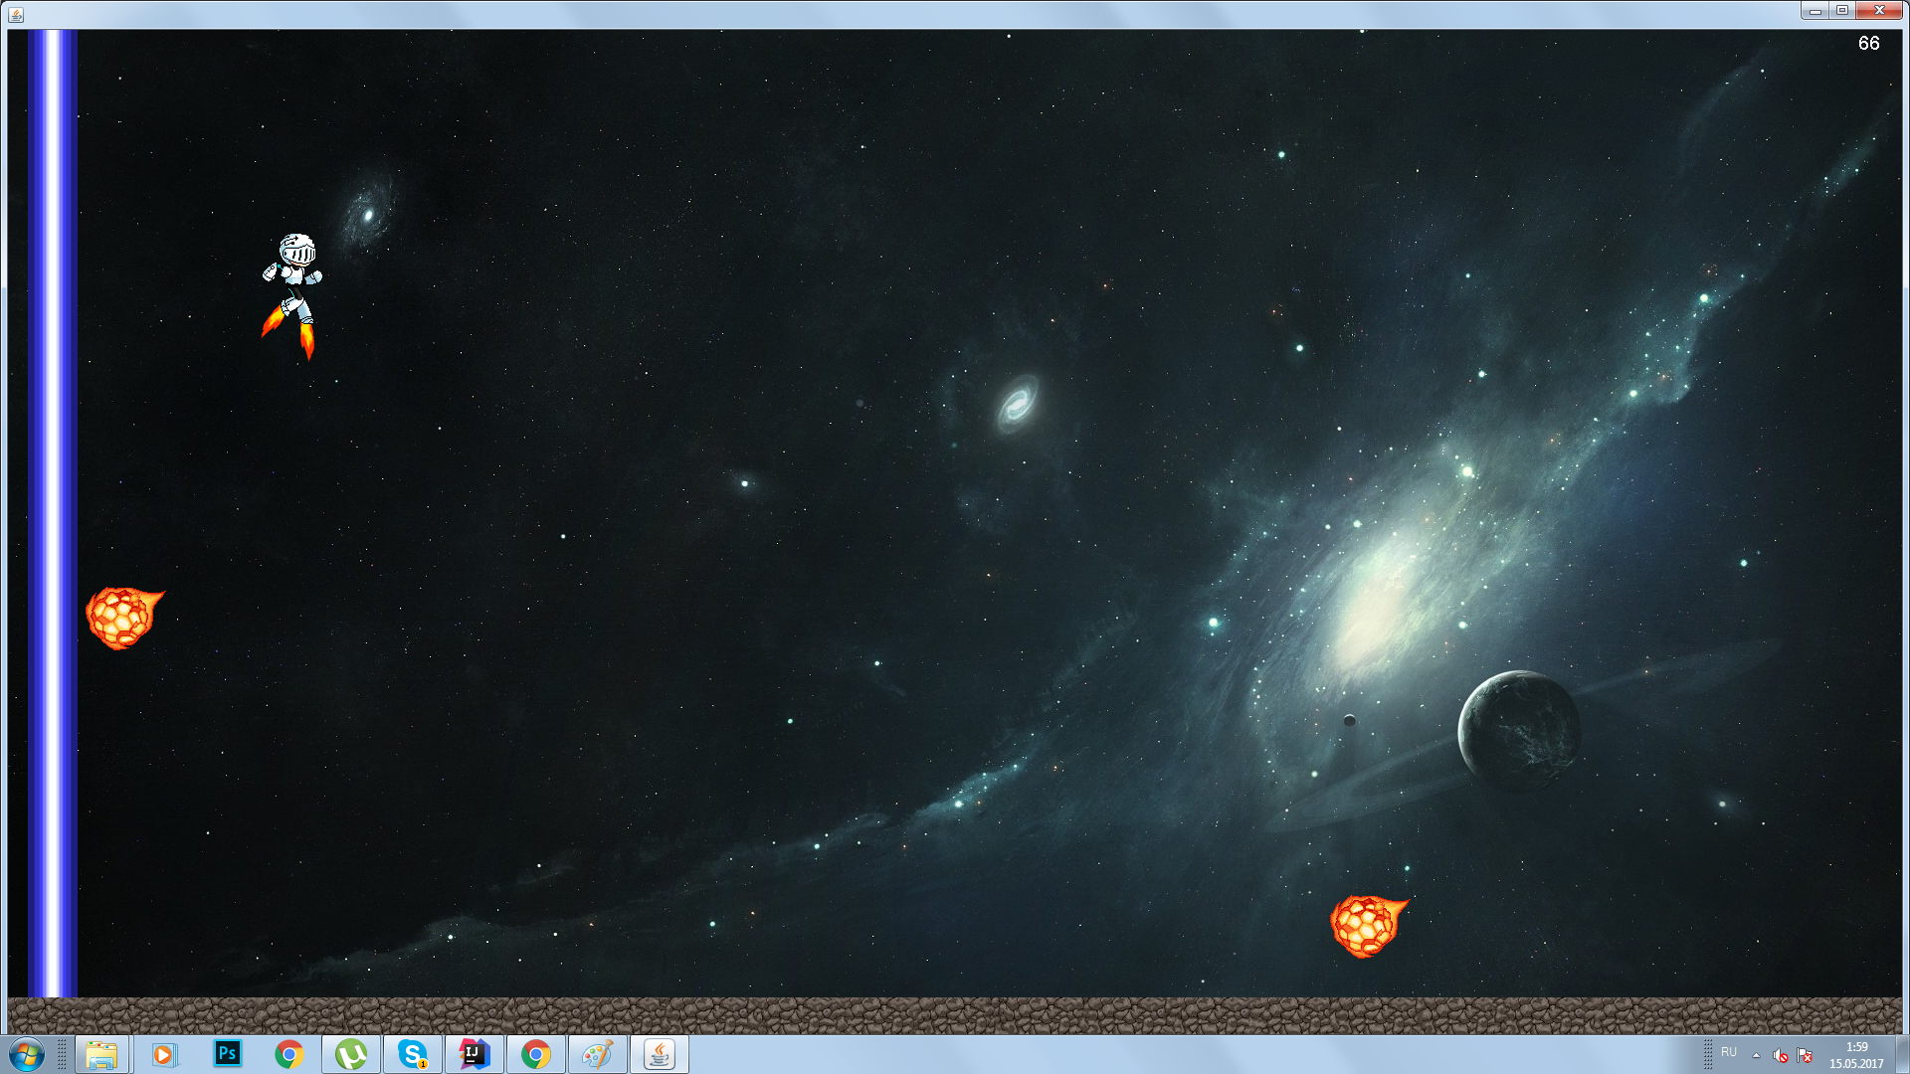
Желаемый результат

Slide 7
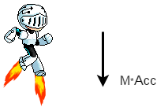
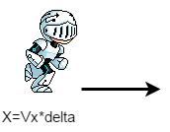
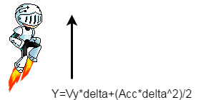
Математическая модель

Slide 8
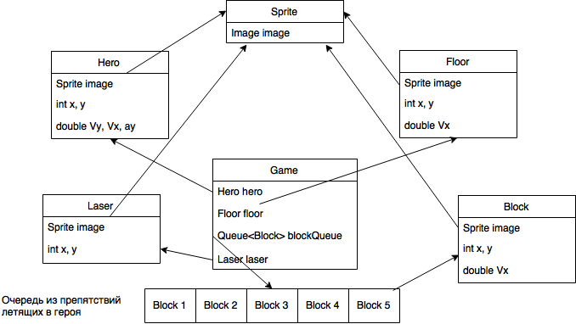
Структура данных

Slide 9
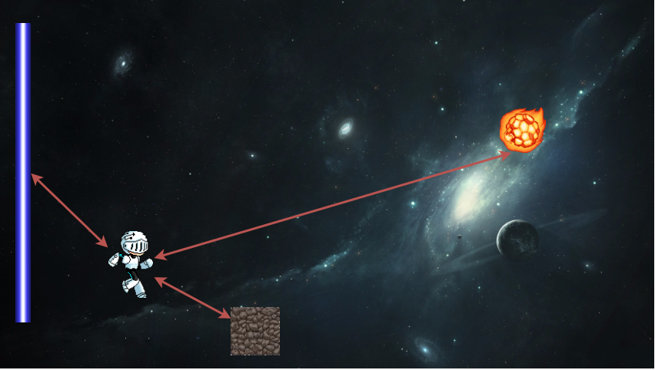
Метод решения

Slide 10
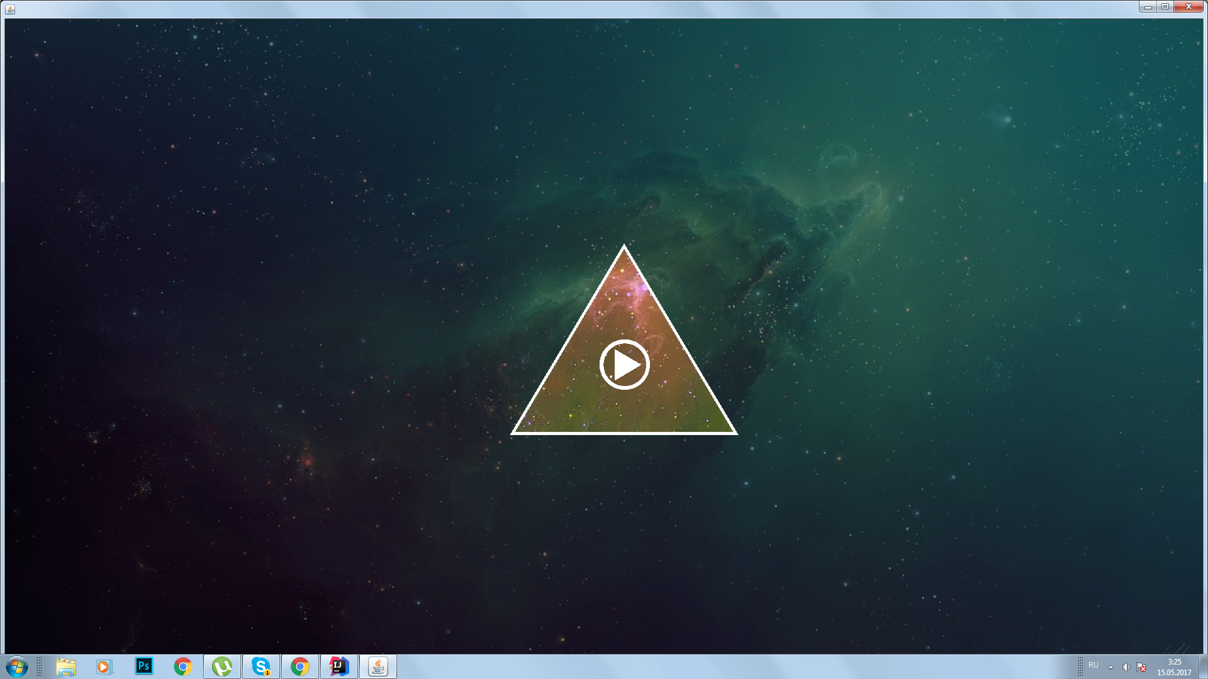
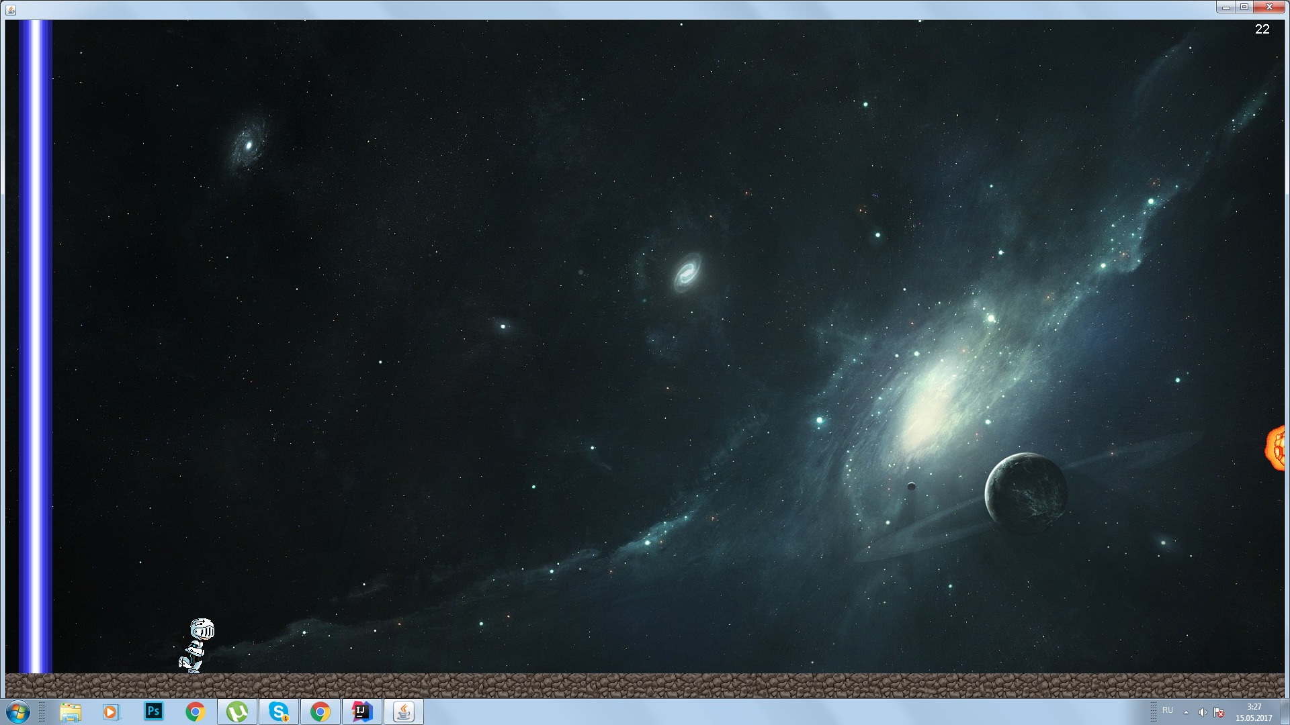
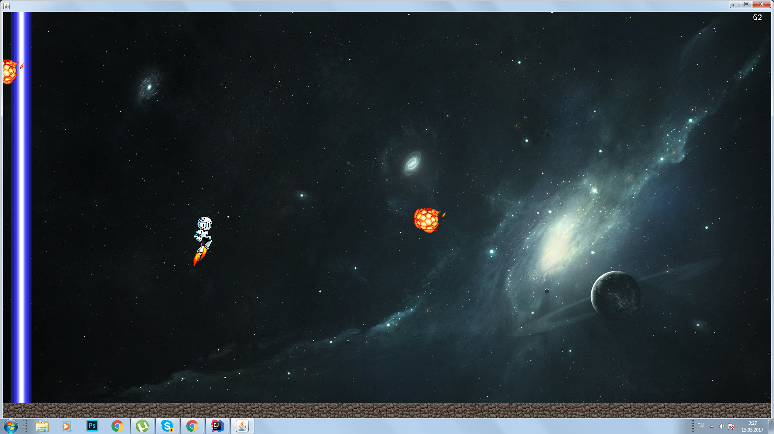
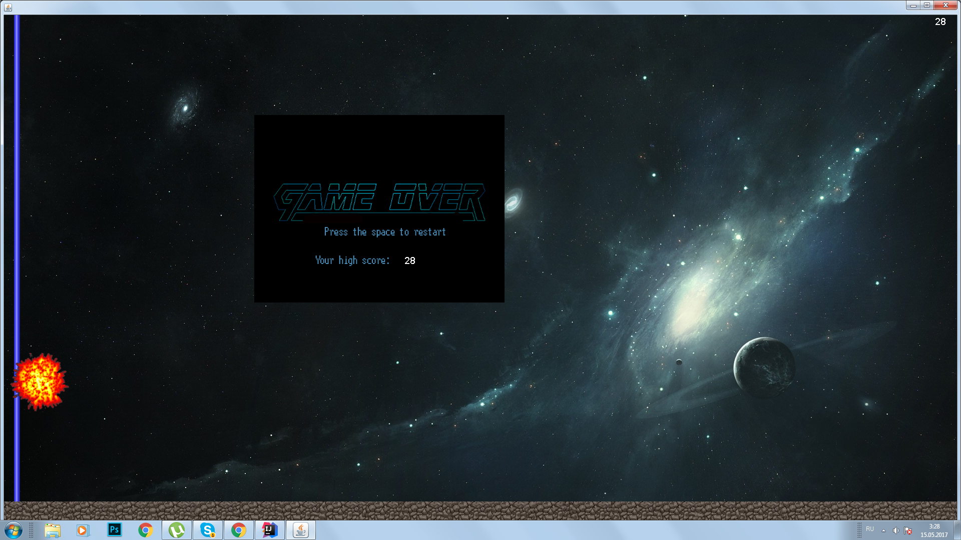
Пример работы программы

Slide 11
Возникшие затруднения
Отсутствие знаний многопоточности
Поиск спрайтов
Поиск ошибок

Slide 12
Спасибо за внимание!
Презентацию подготовил
Ученик 10-3 класса
Козар Илья
hungrydog757@gmail.com

